Slide 1
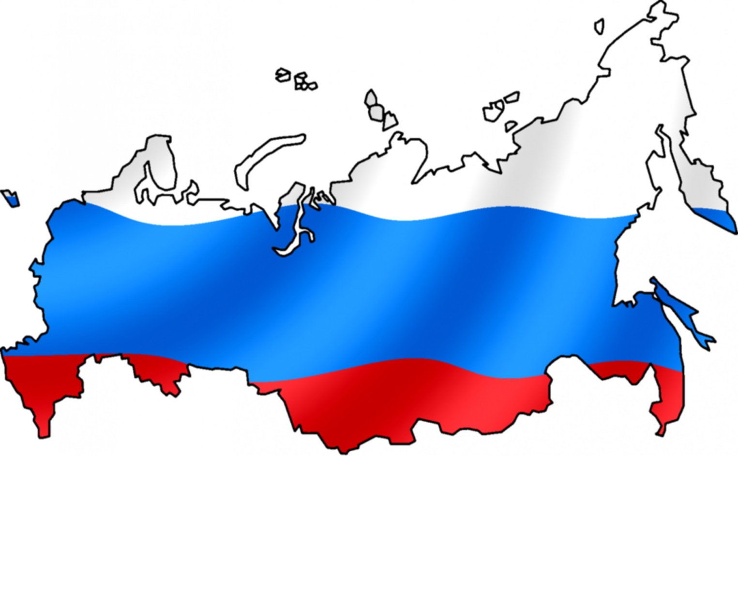
русский язык
шестой класс

Slide 2
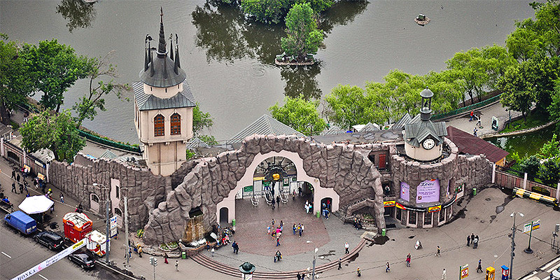
В ЗООПАРКЕ

Slide 4
живут рядом с человеком
человек заботится о них и о потомстве
строит им жилища
кормит
продукты питания от животных: молоко, мясо, яйца

Slide 5
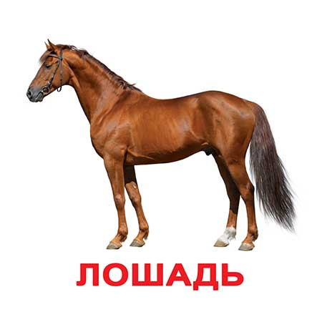
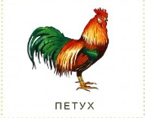
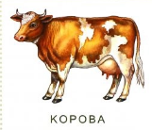
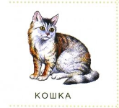
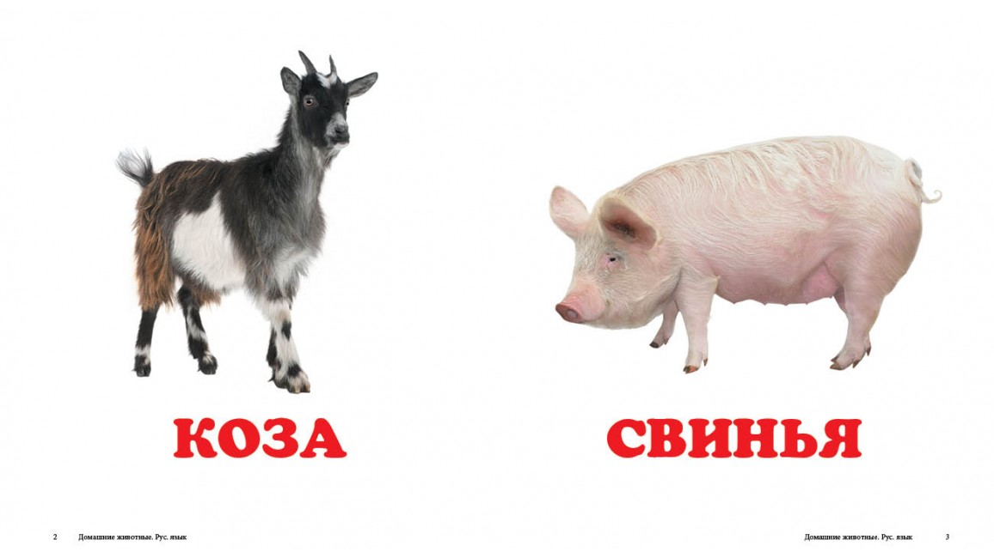
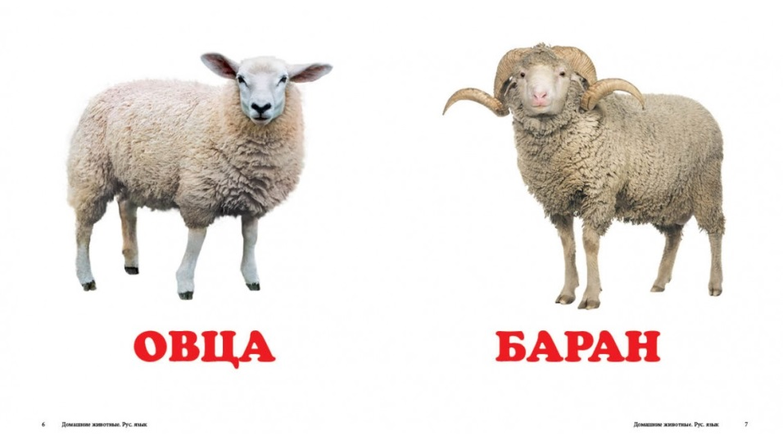
Домашние животные

Slide 7
Живут на воле
Сами себе добывают пищу
Защищаются от врагов и непогоды
Сами устраивают себе жильё
Выводят потомство

Slide 8
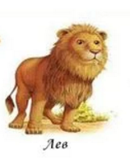
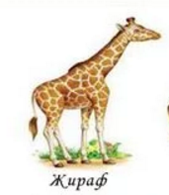
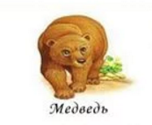
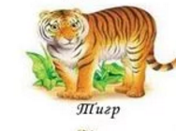
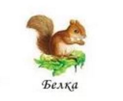
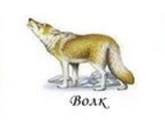
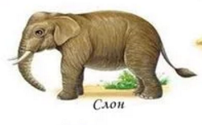

Slide 9
Ответим на вопросы! 1. Какое твоё любимое животное? 2. У тебя есть дома кошка, собака или попугай? 1. Моё любимое животное кошка. 2. У меня дома есть собака.

Slide 10
1. Собака ночью лаяла. 2. Кошка днём мяукала. 3. Петух утром кукарекал. 4. Корова вечером мычала. 5. Птица утром пела.

Slide 11
МНОЖЕСТВЕННОЕ ЧИСЛО СУЩЕСТВИТЕЛЬНЫХ
- И
- Ы
После мягких согласных:
Гость – гости
Кухня – кухни
Рояль – рояли
После согласных. К, Г, Х, Ч,Ж,Ш,Щ
После остальных:
Слон – слоны
Птица – птицы
Корова - коровы

Slide 12
ПРОШЕДШЕЕ ВРЕМЯ ГЛАГОЛОВ
-Л
-ЛА
-ЛО
-ЛИ
Пример:
Собаки ночью лаяли.
Кот спал в кресле.
Маша писала задание.
Письмо лежало в ящике.
Вова и Саша играли в снежки.

Slide 13
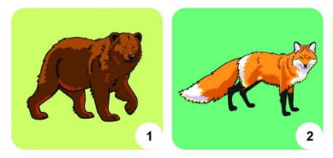
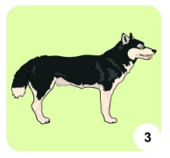
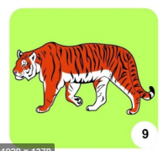
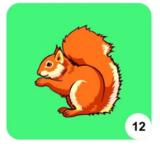
Домашнее задание:
3. Рассмотрите животных на картинках и назовите их:
Трансформировать предложения во множественное число! Страница 87.
Прочитать текст „В зоопарке“ и ответить на вопросы на странице 84.
4
5

Slide 14
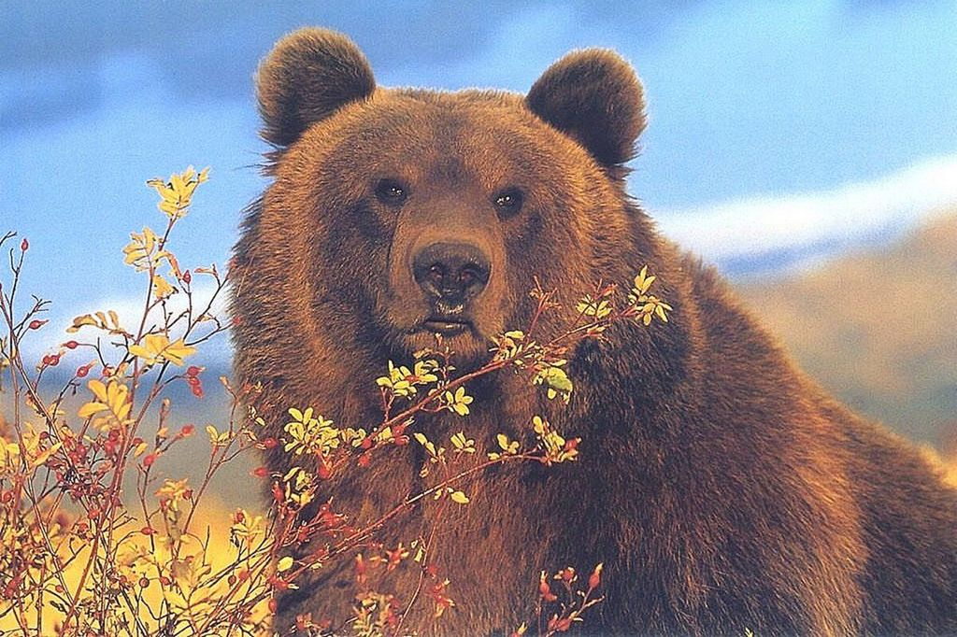
СПАСИБО ЗА ВНИМАНИЕ

